Slide 1


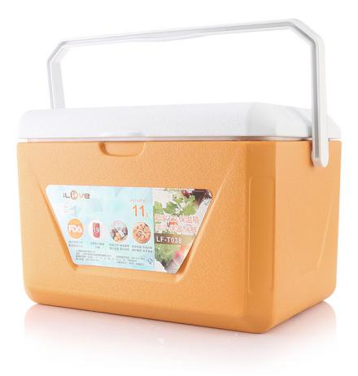
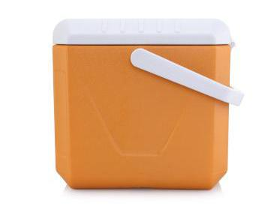
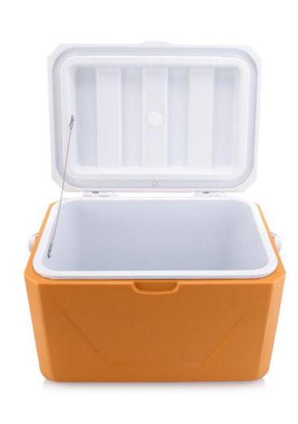
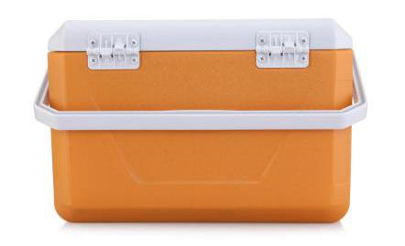
留住温度，留住新鲜
LF-T038
11L保温箱
市场参考价：368.00
批发价： 110.00
规格：11L
材质：HDPE+PP+PU
装箱明细：2pcs/箱
功能简介：
1.保温保冷，车载家用、郊游垂钓，用途广范。
2. 食品级PP内胆，保证使用安全。
3. EPS/PU保温层，保鲜效果长达12小时。

